Slide 1
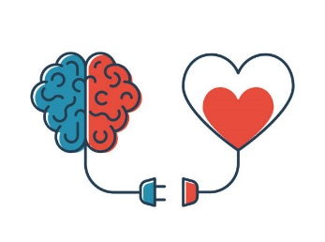


Implementación de algoritmos de inteligencia artificial para el análisis de la relación entre el cerebro y corazón durante la anestesia mediante señales fisiológicas
Marlen Sofia Muñoz Ruiz
Director
Rubiel Vargas Cañas PhD.
Departamento de física, Universidad del Cauca
Co - director
Ennio Idrobo Avila PhD.
Facultad de Informática Aplicada, Universidad de Augsburgo

Slide 2

Contenido
Presentación del contexto y justificación
Revisión bibliográfica y brechas de la investigación
Pregunta de investigación, hipótesis y objetivos
Desarrollo de la metodología
Resultados y conclusiones

Slide 3
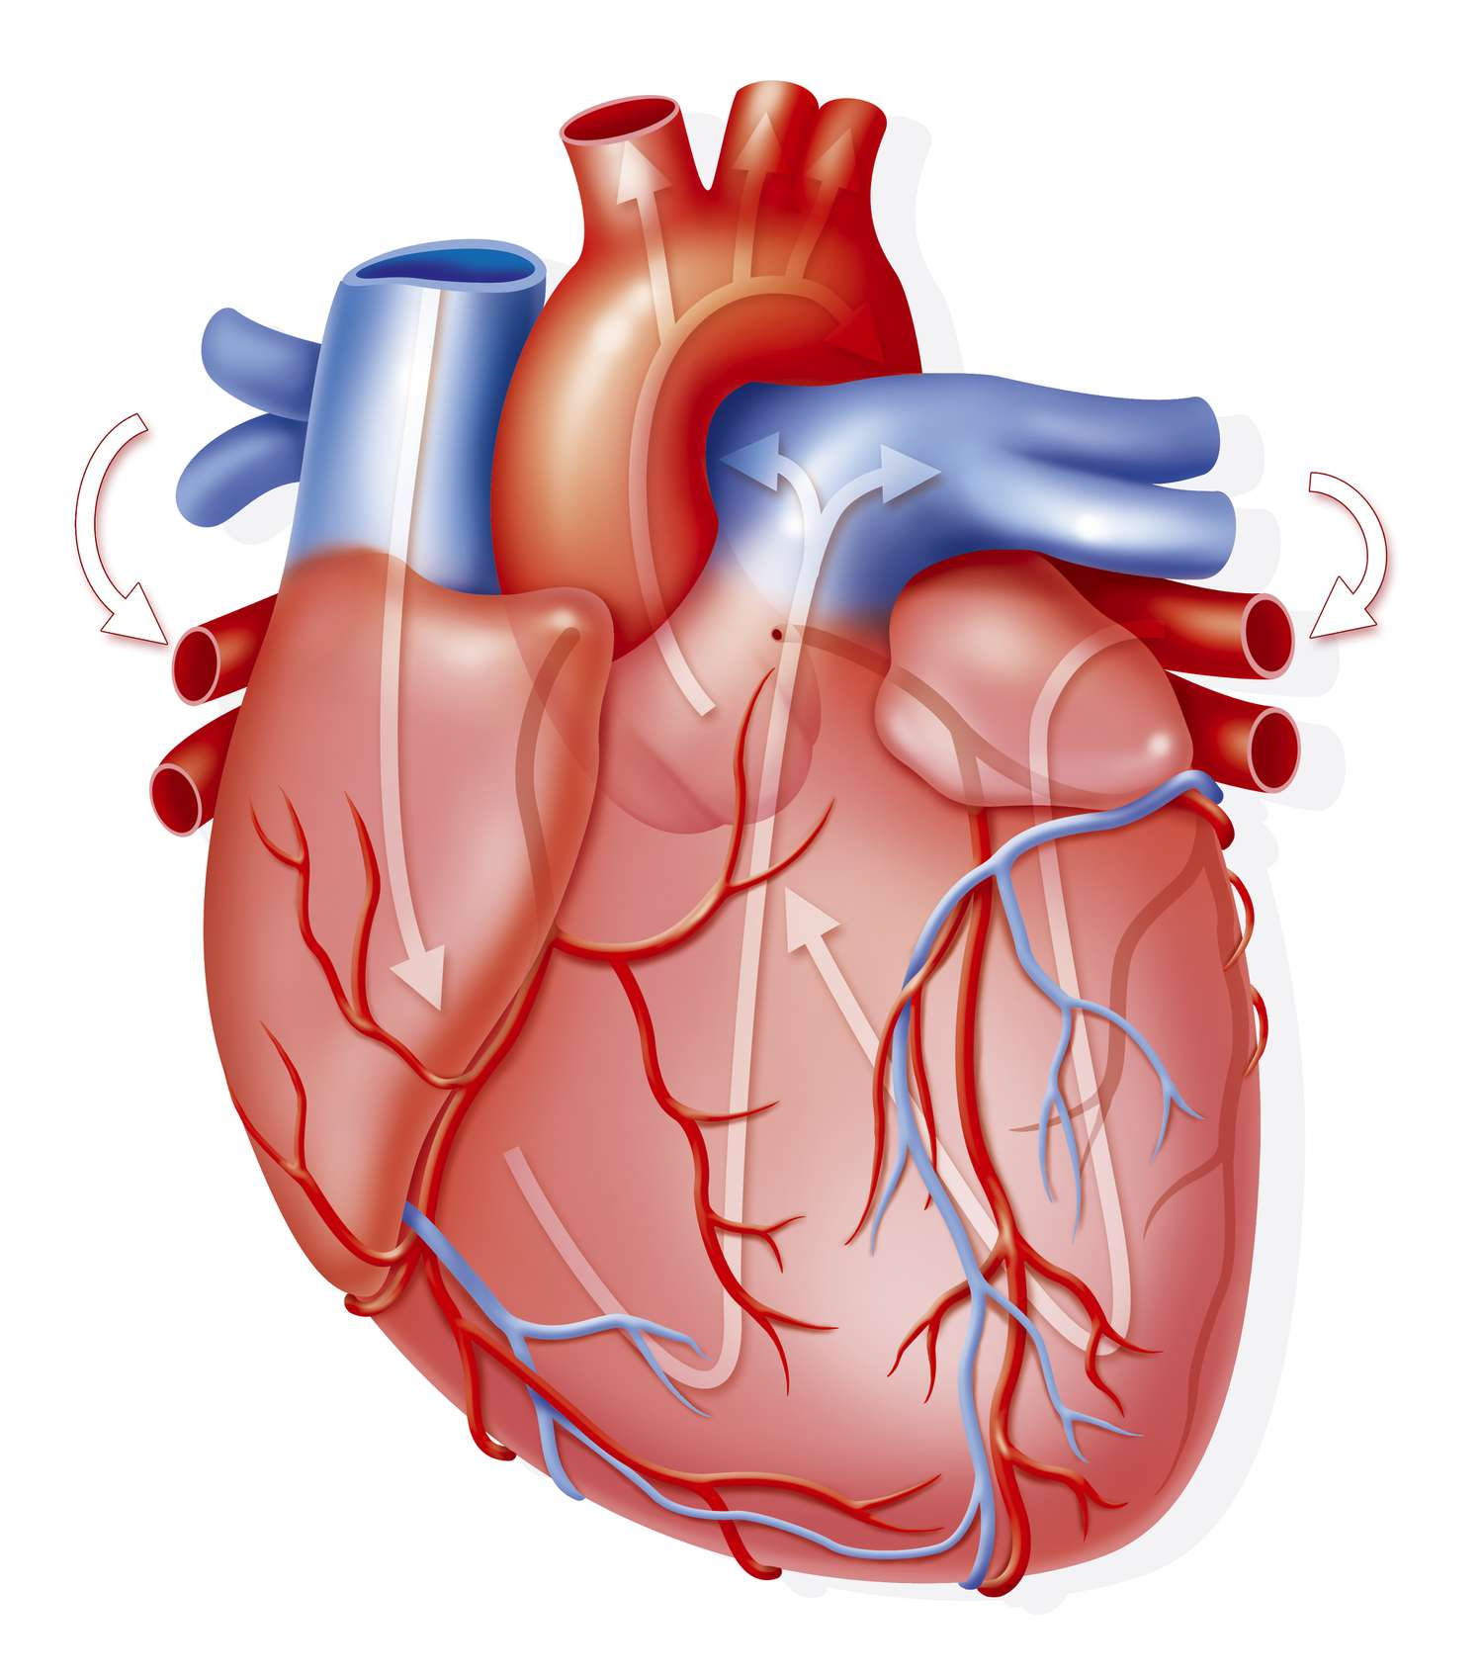
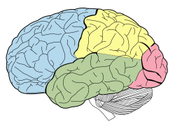
Presentación del contexto y justificación
Relación cerebro - corazón
El corazón posee un sistema de comunicación mucho más extenso con el cerebro que otros órganos.
Neurológicamente
¿Cómo hacen para comunicarse estos dos órganos tan distintos?
Bioquímicamente
Biofísicamente
Energéticamente

Slide 4
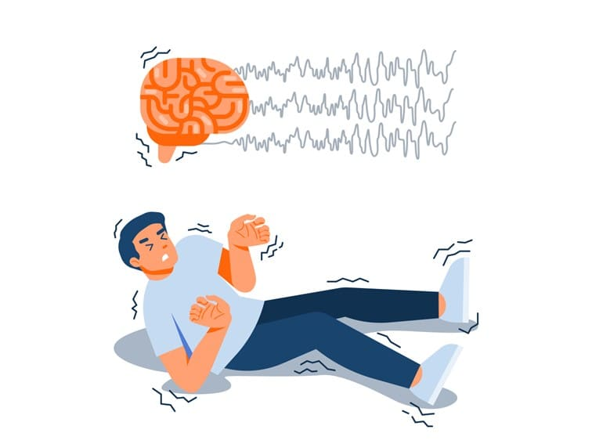


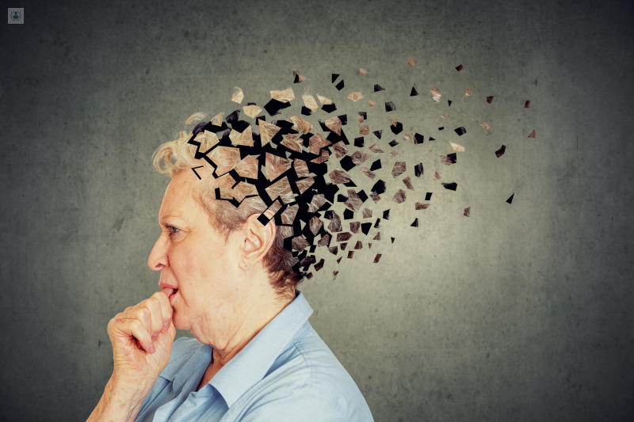
Presentación del contexto y justificación
Importancia de estudiar la relación cerebro - corazón
Ejemplos: Relación de enfermedades cerebrales con cardiacas y la meditación…
Estrés
Demencia
Epilepsia
Meditación

Slide 5


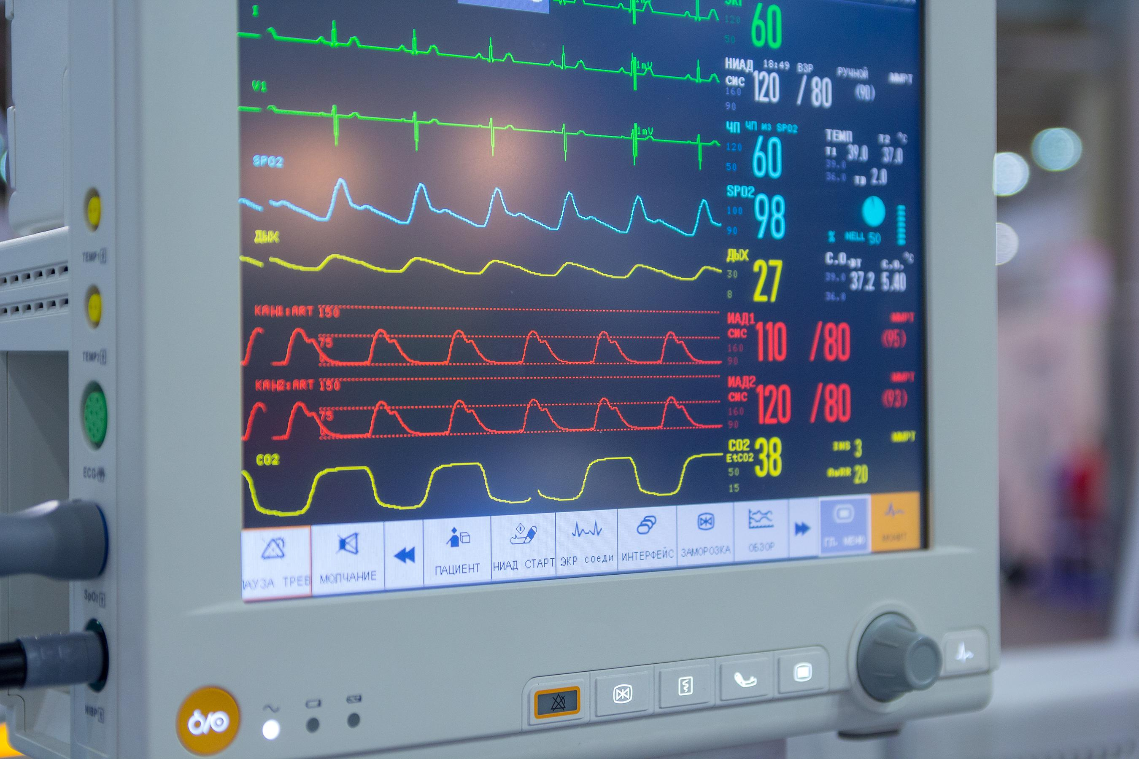
Presentación del contexto y justificación
¿Por qué estudiar la relación cerebro-corazón durante la anestesia?
Se necesitan conocimientos más específicos sobre la anestesia.
Procedimientos quirúrgicos
Antes
Durante
Después
Tomar decisiones rápidas
Evaluar la salud del paciente
Ajustar la anestesia
Anticipar posibles complicaciones
Anestesiólogos
retos significativos
Hipotensión
Arritmias
Complicaciones hematológicas

Slide 6
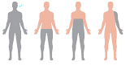
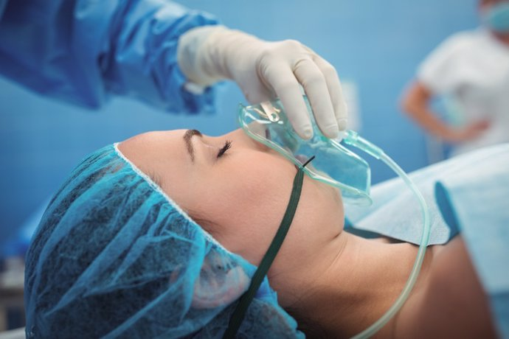
Presentación del contexto y justificación
Datos importantes sobre la anestesia
Regional
Local
General
Tipos de anestesia
Cirugía
En Colombia…
se llevaron a cabo más de 300.000 cirugías
En el mundo…
234 millones de cirugías
Intravenosa: Propofol, Dexmedetomidina y Ketamina
Inhalación: Sevoflurano, Isoflurano, Desflurano y Óxido nitroso
Administración
Impacto
En Colombia…
un anestesiólogo por cada 22.000 habitantes

Slide 7
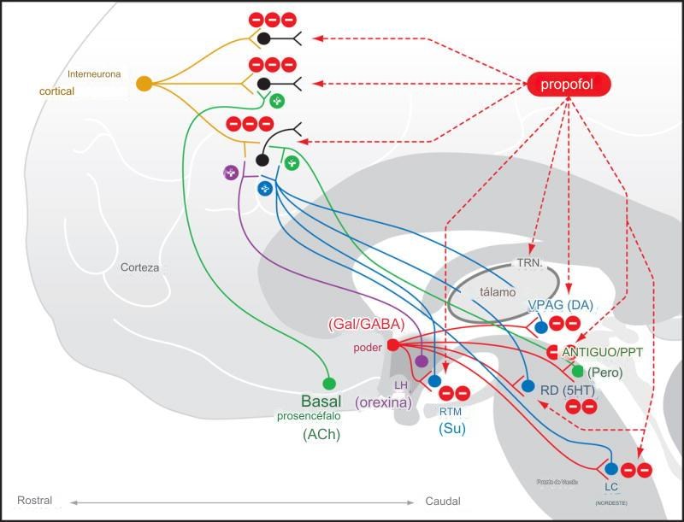
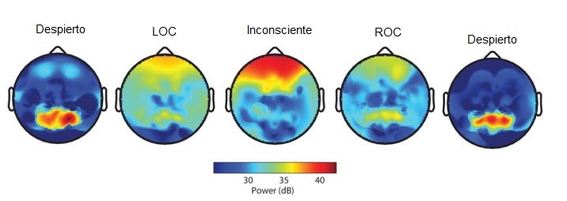
Presentación del contexto y justificación
¿Qué ocurre en el cerebro durante la anestesia?
En las etapas de la anestesia general, el cerebro es dinámico.
Ácido gamma-aminobutírico del subtipo A (GABA)

Slide 8

Presentación del contexto y justificación
¿Para qué puede servir el análisis de la relación cerebro-corazón durante la anestesia?
Herramienta para:
Detectar las complicaciones rápidamente, que afectan directamente el estado del paciente.
Ajustar y optimizar la administración de los anestésicos eficientemente, para mantener un equilibrio adecuado entre la profundidad de la anestesia y la estabilidad hemodinámica del paciente.
Predecir de la recuperación de los pacientes.

Slide 9
Revisión bibliográfica
Métodos aplicados para analizar la relación entre cerebro y corazón
Coherencia | Correlación | Interacción
Coherencia de Magnitud Cuadrada (MSC) y Fase(Polepogu y Vaegae, 2021) Coherencia (PC)Análisis de coherencia variable en el tiempo (tvCOH) (Piper et al., 2014) Coherencia de espectro de potencia con el método de Welch (Khandoker et al., 2008) | Análisis de entropía multiescala (MSE) y parcial de Pearson (Lin et al., 2014) Cociente de correlación (Bahador y Kortelainen, 2021) Correlación cruzada (Abdullah et al., 2010) Coeficiente de correlación de Pearson (Ako et al., 2003) | Método lineal (correlación cruzada), teoría de la información (información mutua) e interdependencia no lineal (Abdullah et al., 2010) Medidas de sincronización de fase: índice de sincronización (SI) e índice de direccionalidad (d). (Abdullah et al., 2012)

Slide 10

Brechas de investigación
Número de pacientes empleados.
No se muestra relación con otros fármacos ni con distintos tipos de cirugía.
Solo se ha tenido en cuenta el p-value para controlar el rendimiento de los enfoques.
La mayoría de los artículos tratan técnicas estadísticas.

Slide 11

Pregunta de investigación e hipótesis
Pregunta de investigación
¿Cómo evaluar la relación entre el cerebro y corazón durante la anestesia a través de señales fisiológicas, aplicando algoritmos de inteligencia artificial?

Slide 12
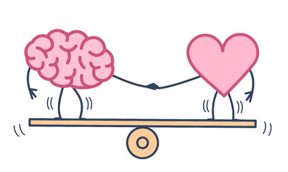
Pregunta de investigación e hipótesis
Hipótesis
Los cambios en la actividad eléctrica de los órganos asociados (cerebro y corazón) durante los diferentes estados de la anestesia pueden ser diferenciados mediante algoritmos de inteligencia artificial (IA), lo que podría proporcionar evidencia de la variación en la relación entre ambos órganos en estos estados.

Slide 13
Objetivos
Objetivo General
Implementar un modelo computacional que permita determinar la relación cerebro-corazón a través de señales fisiológicas asociadas durante la anestesia.
Objetivos Específicos
Identificar cómo se comportan las señales fisiológicas del corazón y cerebro durante la anestesia a través de la inspección de la literatura científica.
Analizar algoritmos computacionales que permitan procesar y posteriormente relacionar los cambios dinámicos de las señales fisiológicas tanto del corazón como del cerebro usando datos consignados en base de datos públicas.
Estimar el desempeño de los algoritmos empleando métricas de aprendizaje automático.

Slide 14
Descripción de la metodología
Metodología CRISP-DM
Búsqueda de la información
Búsqueda de la información
Entendimiento de los datos
Búsqueda de la información
Entendimiento de los datos
Búsqueda de la información
Entendimiento de los datos
Búsqueda de la información
Entendimiento de los datos
Búsqueda de la información
Entendimiento de los datos
Entendimiento de los datos
Preparación de los datos
Modelado
Evaluación
Preparación de los datos
Modelado
Evaluación
Preparación de los datos
Modelado
Evaluación
Preparación de los datos
Modelado
Evaluación
Preparación de los datos
Modelado
Evaluación
Preparación de los datos
Modelado
Evaluación
Revisión bibliográfica
Colección de los datos
Selección del os datos
Selección de técnicas de modelado
Evaluación de resultados
Colección de la información más relevante
Descripción de los datos
Limpieza de datos
Generación del plan de pruebas
Estructura de datos
Exploración de los datos
Construir el modelo
Integración de los datos
Brechas de investigación
Evaluación del modelo
Verificación de la Calidad de los datos
Formateo de los datos

Slide 15

Desarrollo de la metodología
Entendimiento de los datos
Conjunto de datos | Cantidad | Descripción
Resultados de laboratorio | 34 | Parámetros de resultados de laboratorio
Información clínica | 73 | Datos clínicos perioperatorios
Parámetros hemodinámicos | 486.451 | Registros de datos numéricos
 | 196 | Datos de forma de onda
Dispositivos médicos empleados durante la cirugía

Slide 16
Desarrollo de la metodología
Señales fisiológicas utilizadas
Electroencefalograma (EEG), dos canales
Actividad eléctrica del cerebro
Vista BIS
Índice biespectral (BIS)
Obtener la profundidad de la anestesia
Dispositivos
Tram-Rac 4A
(SNUADC)
Electrocardiograma (ECG)
Actividad eléctrica del corazón

Slide 17
Desarrollo de la metodología
Selección de pacientes
Parámetros | Criterio 1 | Criterio 2 | Criterio 3 | Criterio 4
Señales | EEG, ECG y BIS | EEG, ECG y BIS | EEG, ECG y BIS | EEG, ECG y BIS
Tipo de anestesia | general | general | general | general
Tipo de cirugía | general | general | general | general
Índice de masa corporal | normal | normal | normal | normal
ASA | 0 | 1 y 2 | diferente | diferente
Hipertensión | 0 | 0 | Sin restricción | Sin restricción
Diabetes | 0 | 0 | Sin restricción | Sin restricción
Función pulmonar | normal | normal | normal | normal
Frecuencia cardiaca | normal | normal | normal | normal
Grupo de 604 pacientes

Slide 18
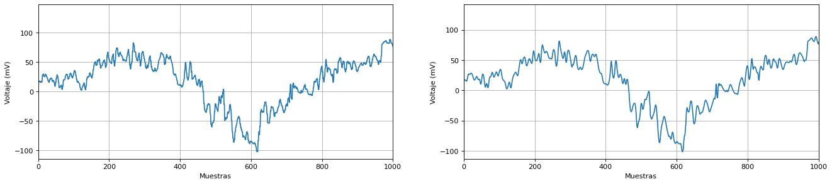
Desarrollo de la metodología
Preprocesamiento de las señales
EEG (canal 1 y 2)
Selección de segmentos de buena calidad
Filtrado
EEGs procesada
ECG II
ECG procesada
Señal sin procesar
Señal procesada

Slide 19
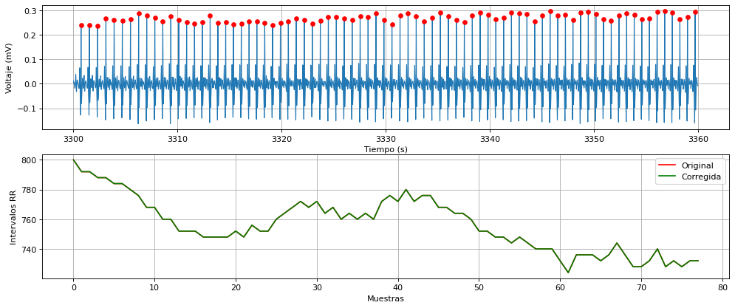
Desarrollo de la metodología
Preparación de los datos
EEG (canal 1 y 2)
Selección de segmentos de buena calidad
Filtrado
EEGs procesada
ECG (derivación II)
ECG procesada
Segmentation
Onda-R
Tacograma (TCG)
Procesamiento del TCG
Tacograma (TCG)
Variabilidad de la frecuencia cardiaca (VFC)
BIS
Interpolación
Sobremuestreo
BIS procesada

Slide 20
Desarrollo de la metodología
Propuesta de procedimiento para analizar la relación cerebro-corazón
Filtro pasabanda
Dominio del tiempo
EEGs procesadas
Dominio de la frecuencia
Descomposición de las señales en diferentes bandas de frecuencia
Extracción de características
Caóticas (Fractal)
ECG procesada
Entropías
Geométricas
No-lineales
VFC
Dataframe: 54.164 filas x 756 columnas
Lenta: >1 Hz Delta: 1 – 4 Hz Theta: 4 – 8 Hz Alpha: 8 - 12 Hz Beta: 12 – 24 Hz Gamma : 24 - 32 Hz

Slide 21
Desarrollo de la metodología
Propuesta de procedimiento para analizar la relación cerebro-corazón
EEGs procesadas
Descomposición de las señales en diferentes bandas de frecuencia
ECG procesada
Extracción de características
Dataframe de características
VFC
Grupo 1
Grupo 2
Grupo 3

Slide 22

Desarrollo de la metodología
Conjuntos de datos a analizar
Grupo 1 - Señal EEG – canal 1 (señal completa y bandas de frecuencia)
Grupo 2 - Señal EEG – canal 2 (señal completa y bandas de frecuencia)
Grupo 3 - Señal ECG (señal completa y bandas de frecuencia y VFC)

Slide 23
Desarrollo de la metodología
Propuesta de procedimiento para analizar la relación cerebro-corazón
EEGs procesadas
Descomposición de las señales en diferentes bandas de frecuencia
ECG procesada
Extracción de características
Dataframe de características
VFC
Grupo 1
Grupo 2
Grupo 3
Las características más importantes del cerebro
Las características más importantes del corazón
Grupo 4
Etapa | BIS | Clase
Despierto | 100-80 | 0
Sedación moderada | 80-60 | 1
Anestesia general | 60-40 | 2
Anestesia profunda | 40-20 | 3
Clasificación de los estados de la anestesia

Slide 24
Desarrollo de la metodología
Propuesta de procedimiento para analizar la relación cerebro-corazón
EEGs procesadas
Relación entre el cerebro y corazón
Descomposición de las señales en diferentes bandas de frecuencia
ECG procesada
Extracción de características
Dataframe de características
Las características más importantes
VFC
Selección de señales más relevantes
Implementación del análisis de MI y NI
Clasificación de los estados de la anestesia

Slide 25


Desarrollo de la metodología
Propuesta de procedimiento para analizar la relación cerebro-corazón
Interdependencia no lineal
1. Transformar señales unidimensionales (EEG y ECG) en espacios de fases:
Espacio temporal unidimensional
Espacio de fases multidimensional
$$x_{n}=(x_{1},x_{2},x_{3}…, x_{n})$$
$$x_{n}=(x_{n}, …, x_{{n−\left(m−1\right)}_{τ}})$$
Retardo
Dimensión de incrustación
$$y_{n}=(y_{1},y_{2},y_{3}…, y_{n})$$
$$y_{n}=(y_{n}, …, y_{{n−\left(m−1\right)}_{τ}})$$

Slide 26
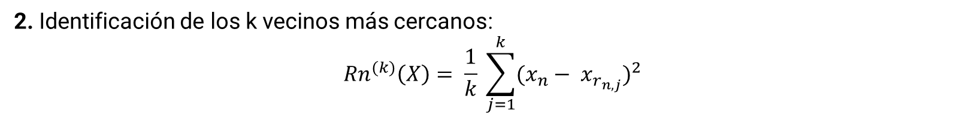
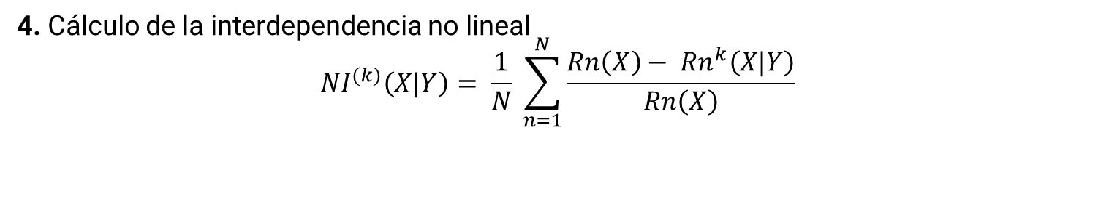
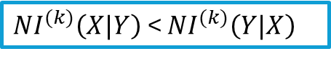
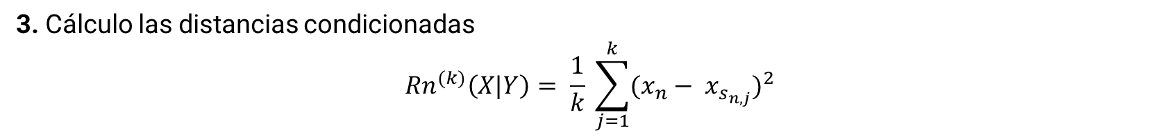
Interdependencia no lineal
Desarrollo de la metodología
Propuesta de procedimiento para analizar la relación cerebro-corazón
2. Identificación de los k vecinos más cercanos:
$${Rn}^{(k)}\left(X\right)= \frac{1}{k} \sum_{j=1}^{k}{{(x_{n}− x_{r_{n,j}})}^{2}}$$
Distancia euclidiana
3. Cálculo las distancias condicionadas
$${Rn}^{(k)}\left(X|Y\right)= \frac{1}{k} \sum_{j=1}^{k}{{(x_{n}− x_{s_{n,j}})}^{2}}$$
4. Cálculo de la interdependencia no lineal
$${NI}^{(k)}\left(X|Y\right)= \frac{1}{N} \sum_{n=1}^{N}{\frac{Rn\left(X\right)− {Rn}^{k}\left(X|Y\right)}{Rn\left(X\right)}}$$
${NI}^{(k)}\left(X|Y\right)$ < ${NI}^{(k)}\left(Y|X\right)$

Slide 27
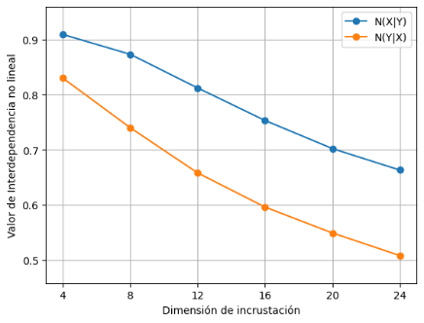
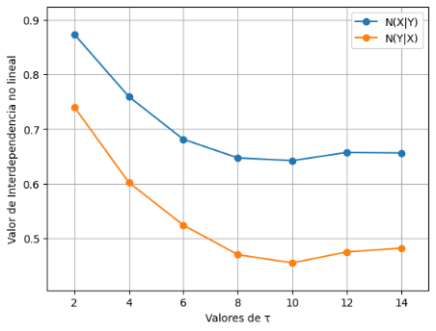
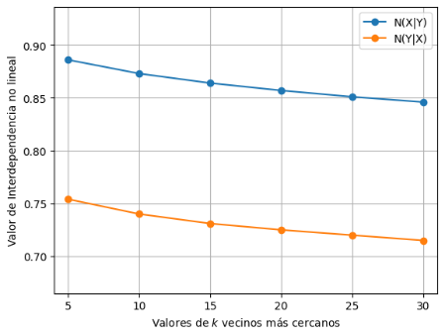
Desarrollo de la metodología
Propuesta de procedimiento para analizar la relación cerebro-corazón
Interdependencia no lineal
Para la selección de los parámetros necesarios (m, k y ꚍ), se analizó como el comportamiento de NI, variaba al considerar diferentes valores de los parámetros.

Slide 28
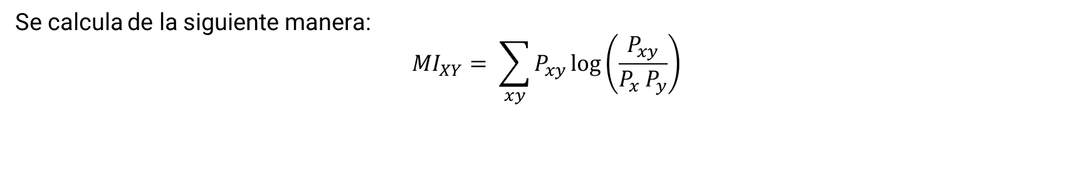

Información Mutua
Desarrollo de la metodología
Propuesta de procedimiento para analizar la relación cerebro-corazón
Se calcula de la siguiente manera:
$${MI}_{XY}= \sum_{xy}{P_{xy}\log\left(\frac{P_{xy}}{P_{x} P_{y}}\right)}$$
Función de probabilidad conjunta
Función de probabilidad marginal
La MI normalizada ($\overline{{MI}_{XY}}$) se describe como:
$$\overline{{MI}_{XY}}= \frac{{MI}_{XY}}{H(X,Y)}$$
Entropía
$$H(X,Y)= \sum_{xy}{P_{xy}\log\left(P_{xy}\right)}$$

Slide 29
Desarrollo de la metodología
Propuesta de procedimiento para analizar la relación cerebro-corazón
EEGs procesadas
Relación entre el cerebro y corazón
Descomposición de las señales en diferentes bandas de frecuencia
ECG procesada
Extracción de características
Dataframe de características
Las características más importantes
VFC
Selección de señales más relevantes
Implementación del análisis de MI y NI
Clasificación de los estados de la anestesia

Slide 30
Desarrollo de la metodología
Modelado
Clasificadores | Parámetros
K-Nearest Neighbor(KNN) | neighbors=10
Clasificador de bosques adicionales (RFC) | estimators=150
Clasificador de árboles adicionales (ETC) | estimators=150
XGBoost (XGB) | Learning rate= 0,1, max depth=7
Clasificador por votos
Búsqueda por Grilla
Validación cruzada estratificada
Subdivide el conjunto de datos
Cinco grupos

Slide 31
Desarrollo de la metodología
Entrenamiento
Modelado
Grupo 1
Paciente 1
Paciente 2
Paciente 1
Paciente 3
.
.
.
Paciente 2
Paciente 3
Paciente n
Clasificación dependiente del paciente
Tipo de Clasificación
.
.
.
Prueba
Paciente n
Paciente 1
Paciente 2
.
.
.
Paciente n
Precisión, Accuracy (Acc), Recall, F1-score
Coeficiente kappa de Cohen (CKC)
Coeficiente de correlación de Matthews (MCC)
Área bajo la curva ROC (AUC)
Métricas utilizadas

Slide 32
Resultados
Conjuntos de datos a analizar
Grupo 1 - Señal EEG – canal 1 (señal completa y bandas de frecuencia)
Grupo 2 - Señal EEG – canal 2 (señal completa y bandas de frecuencia)
Grupo 3 - Señal ECG (señal completa y bandas de frecuencia y VFC)
Grupo 4 - Combinación de características provenientes de la actividad eléctrica de ambos órganos

Slide 33
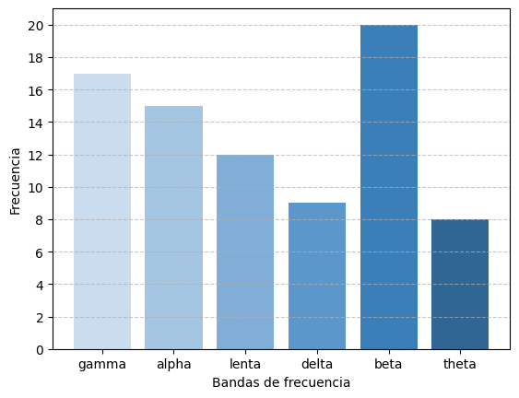
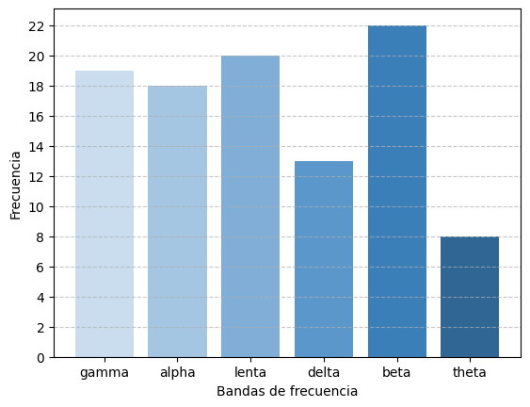
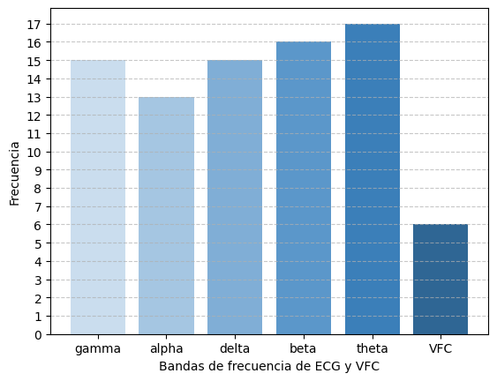
Resultados
Resultados de la extracción de características más relevantes
Grupo 1 - Señal EEG – canal 1 (señal completa y bandas de frecuencia)
Grupo 2 - Señal EEG – canal 2 (señal completa y bandas de frecuencia)
Grupo 3 – Señal ECG (señal completa, bandas de frecuencia y VFC)

Slide 34
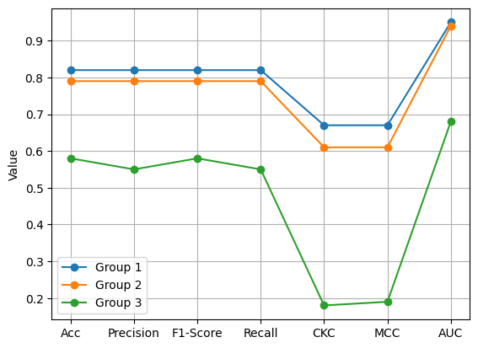
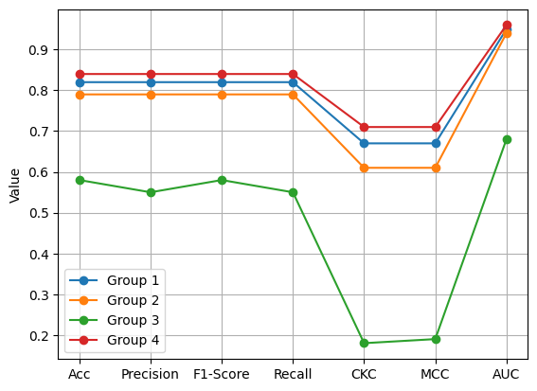
Resultados
Resultados de la clasificación
Resultados de clasificación con los grupos 1, 2 y 3
Resultados de clasificación con los cuatro grupos

Slide 35
Resultados
Principales resultados de la clasificación con el grupo 4
Reporte de clasificación por clases:
Tabla . Reporte de clasificación utilizando SGKF
El rendimiento de la clasificación de la clase de uno mejoró aproximadamente 15%.
Clase | Precisión | Recall | F1-Score
0 | 0,74 | 0,85 | 0,79
1 | 0,83 | 0,61 | 0,71
2 | 0,85 | 0,86 | 0,86
3 | 0,83 | 0,85 | 0,84
Los resultados apuntan a que existe un patrón en ambas señales que no puede ser observado a simple vista.
Varía durante los diferentes estados de la anestesia.

Slide 36
Resultados
Evaluación
Interdependencia no lineal
Las principales características se obtuvieron en las ondas Alpha, beta y gamma respecto al canal 1 de la señal EEG.
Respecto a la señal ECG, la más representativa fue la señal theta.
Análisis | Señal X | Representación | Señal Y | Representación
1 | EEG (canal 1) | X1 | ECG | Y1
2 |  |  | VFC | Y2
3 |  |  | ECG (theta) | Y3
4 | EEG (gamma) | X2 | ECG (gamma) | Y4

Slide 37
Resultados
Evaluación Interdependencia no lineal
X
Cerebro
Y
Corazón
Estado anestesia | Análisis 1 |  | Análisis 2 |  | Análisis 3 |  | Análisis 4
 | NI(X1|Y1) | NI(Y1|X1) | NI(X1|Y2) | NI(Y2|X1) | NI(X1|Y3) | N(IY3|X1) | NI(X2|Y4) | NI(Y4|X2)
Despierto | 0,81 | 0,77 | 0,93 | 0,66 | 0,91 | 0,60 | 0,77 | 0,73
Sedación Moderada | 0,82 | 0,81 | 0,98 | 0,78 | 0,94 | 0,85 | 0,75 | 0,67
Anestesia general | 0,81 | 0,86 | 0,98 | 0,82 | 0,94 | 0,89 | 0,76 | 0,66
Anestesia profunda | 0,78 | 0,89 | 0,99 | 0,90 | 0,92 | 0,91 | 0,77 | 0,68
Las señales involucradas interactúan de manera compleja y no lineal, y los cambios en una señal pueden provocar cambios en la otra.

Slide 38
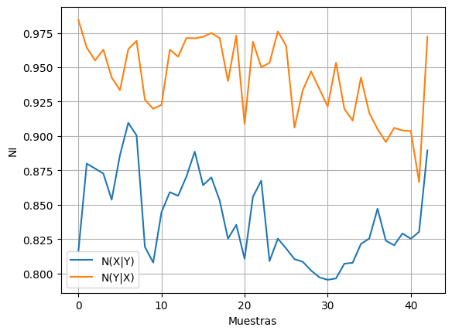
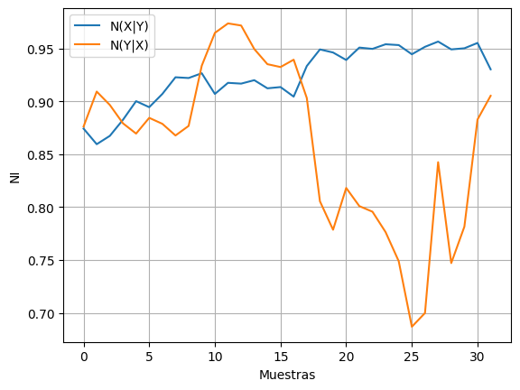
Resultados
Evaluación Interdependencia no lineal
Los valores de la interdependencia no lineal pueden variar para cada paciente.
Paciente 1
Paciente 2

Slide 39

Resultados
Evaluación
Información mutua
Valores de la mediana de la teoría de la información mutua entre diferentes estados:
Estado | Análisis 1 | Análisis 2 | Análisis 3 | Análisis 4
 | MI1 | MI2 | MI3 | M4
0 | 0,22 | 0,31 | 0,25 | 0,14
1 | 0,22 | 0,45 | 0,28 | 0,13
2 | 0,24 | 0,49 | 0,30 | 0,12
3 | 0,26 | 0,59 | 0,32 | 0,11
Los cambios en la relación entre el cerebro y el corazón pueden servir como biomarcadores importantes para la monitorización y el seguimiento de los pacientes durante la anestesia.
Para los diferentes estados de anestesia el valor de MI fue diferente de cero.

Slide 40
Resultados
Evaluación Clasificación de los estados de anestesia utilizando los atributos provenientes del análisis de MI y NI
Reporte de clasificación
Reporte de clasificación por clases
Métrica | Valor para un grupo | Valor Promedio
Accuracy | 0.69 | 0.70
Precisión | 0.70 | 0.70
F1-Score | 0.69 | 0.69
Recall | 0.69 | 0.70
CKC | 0.43 | 0.44
MCC | 0.43 | 0.44
AUC | 0.87 | 0.87
Clase | precision | recall | F1-Score
0 | 0.62 | 0.82 | 0.71
1 | 0.75 | 0.23 | 0.35
2 | 0.71 | 0.72 | 0.72
3 | 0.68 | 0.71 | 0.69

Slide 41
Conclusiones
La implementación de algoritmos de AI permitieron analizar cómo se comporta el cerebro y corazón durante diferentes estados de la anestesia, identificando patrones en los datos que no son evidentes a simple vista, lo que sugirió que la interacción entre estos órganos varía según el estado anestésico. Esta variabilidad se reflejó en los valores de las métricas analizadas, demostrando el dinamismo de la relación cerebro-corazón en contextos de anestesia.
Este trabajo buscó desarrollar un mecanismo para analizar la relación entre el cerebro y el corazón, utilizando las señales más relevantes, identificadas por algoritmos de AI. Por ejemplo, se evidenció que la señal ECG en el rango theta y el EEG en el rango gamma aportaron información adicional a la clasificación y fueron clave en análisis de MI y NI, debido a que con este enfoque se observó cambios en los diferentes estados de la anestesia, comprobando así la hipótesis planteada.

Slide 42
Conclusiones
Se evidenció la necesidad de implementar análisis no lineales debido al comportamiento no lineal y caótico de las señales EEG y ECG. Esto se demostró en diversos experimentos realizados, donde los métodos lineales no lograron identificar cambios en los diferentes estados de la anestesia. En contraste, el análisis no lineal permitió determinar si ambos órganos eran dependientes en todos los estados.
La clasificación considerando los atributos de interdependencia no lineal e información muta permitió observar que, para los estados de despierto, anestesia profunda y general, los datos eran diferentes y podían ser identificados. Sin embargo, para el caso del estado de sedación moderada, la mayoría de los datos se clasificaron en anestesia general, lo que sugiere que en ese estado la relación entre ambos órganos no cambia y se comporta de la misma manera que cuando el paciente está en el estado de anestesia general.

Slide 43
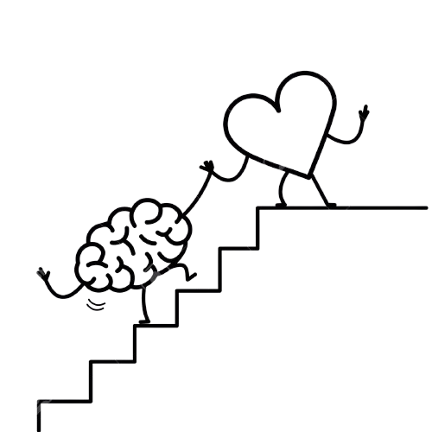
Trabajo futuro
Aplicar este tipo de análisis en pacientes colombianos para evaluar posibles diferencias culturales, genéticas o ambientales que puedan influir en la respuesta a la anestesia.
Implementar esta metodología con más electrodos cerebrales para estudiar cómo se comporta la relación en otras áreas del cerebro.
Investigar la relación la relación entre el cerebro y el corazón, incluyendo datos como la presión arterial, la frecuencia cardíaca, la saturación de oxígeno y otros biomarcadores para enriquecer el análisis y proporcionar una visión más completa del estado del paciente antes, durante y después de la anestesia.
Estudiar lo que sucede cuando hay cambios
en la dependencia entre ambos órganos.

Slide 44
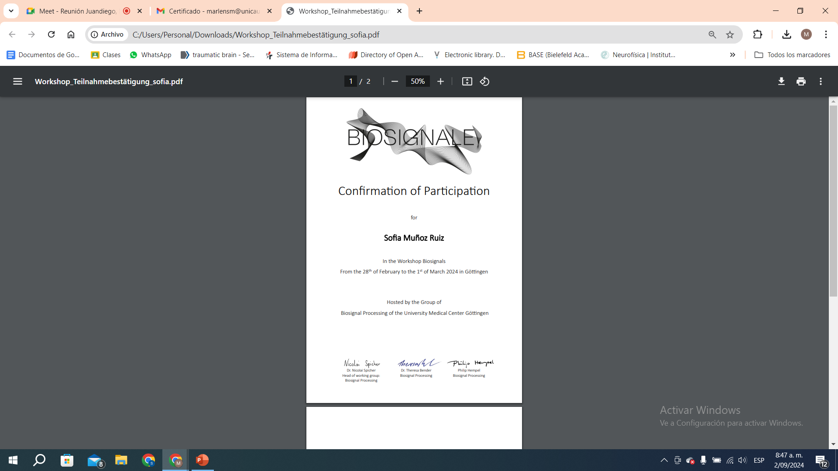
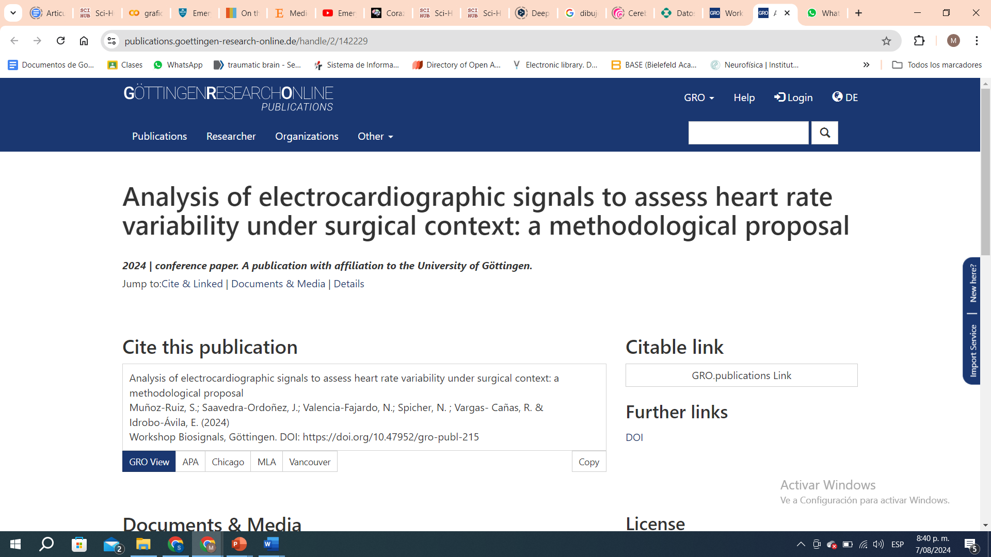
Contribuciones
Participación el “Workshop Biosignals” en la universidad de Gotinga en Alemania y la publicación del articulo “Análisis de señales electrocardiográficas para evaluar la variabilidad de la frecuencia cardiaca en contexto quirúrgico: una propuesta metodológica”.
M.-R. Sofia, S.-O. Juandiego, V.-F. Natalia, S. Nicolai, V.-C. Rubiel, y I.-Á. Ennio, «Analysis of electrocardiographic signals to assess heart rate variability under surgical context: a methodological proposal». Accedido: 15 de mayo de 2024. [En línea]. Disponible en: https://resolver.sub.uni-goettingen.de/purl?gro-2/142229

Slide 45
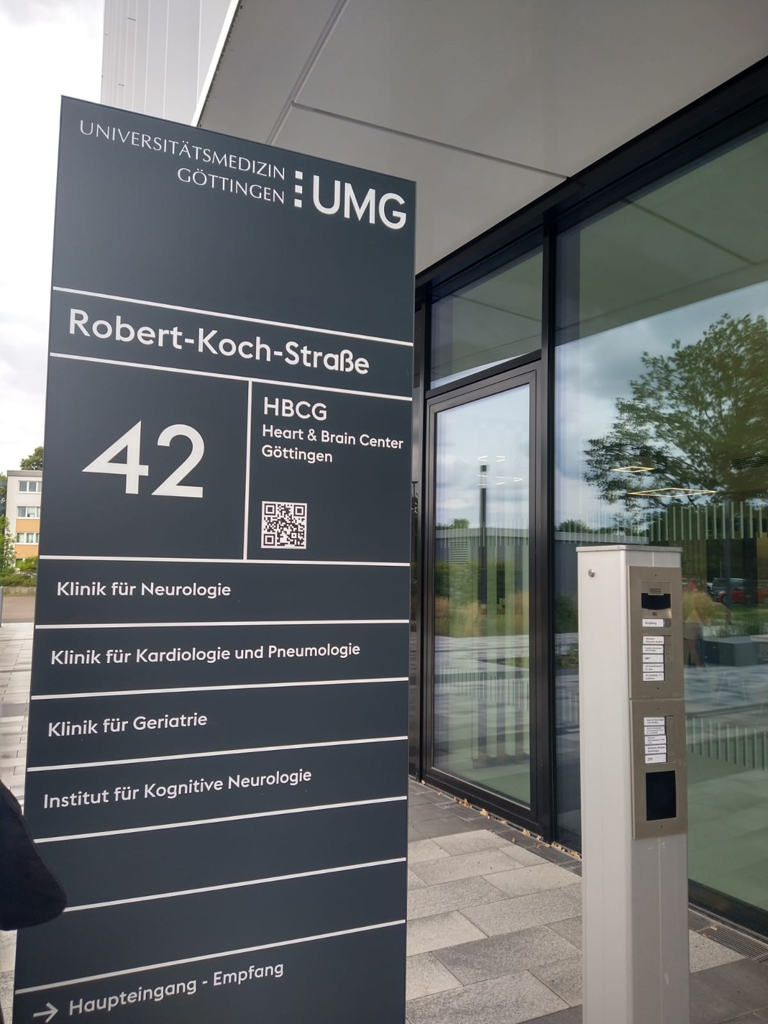
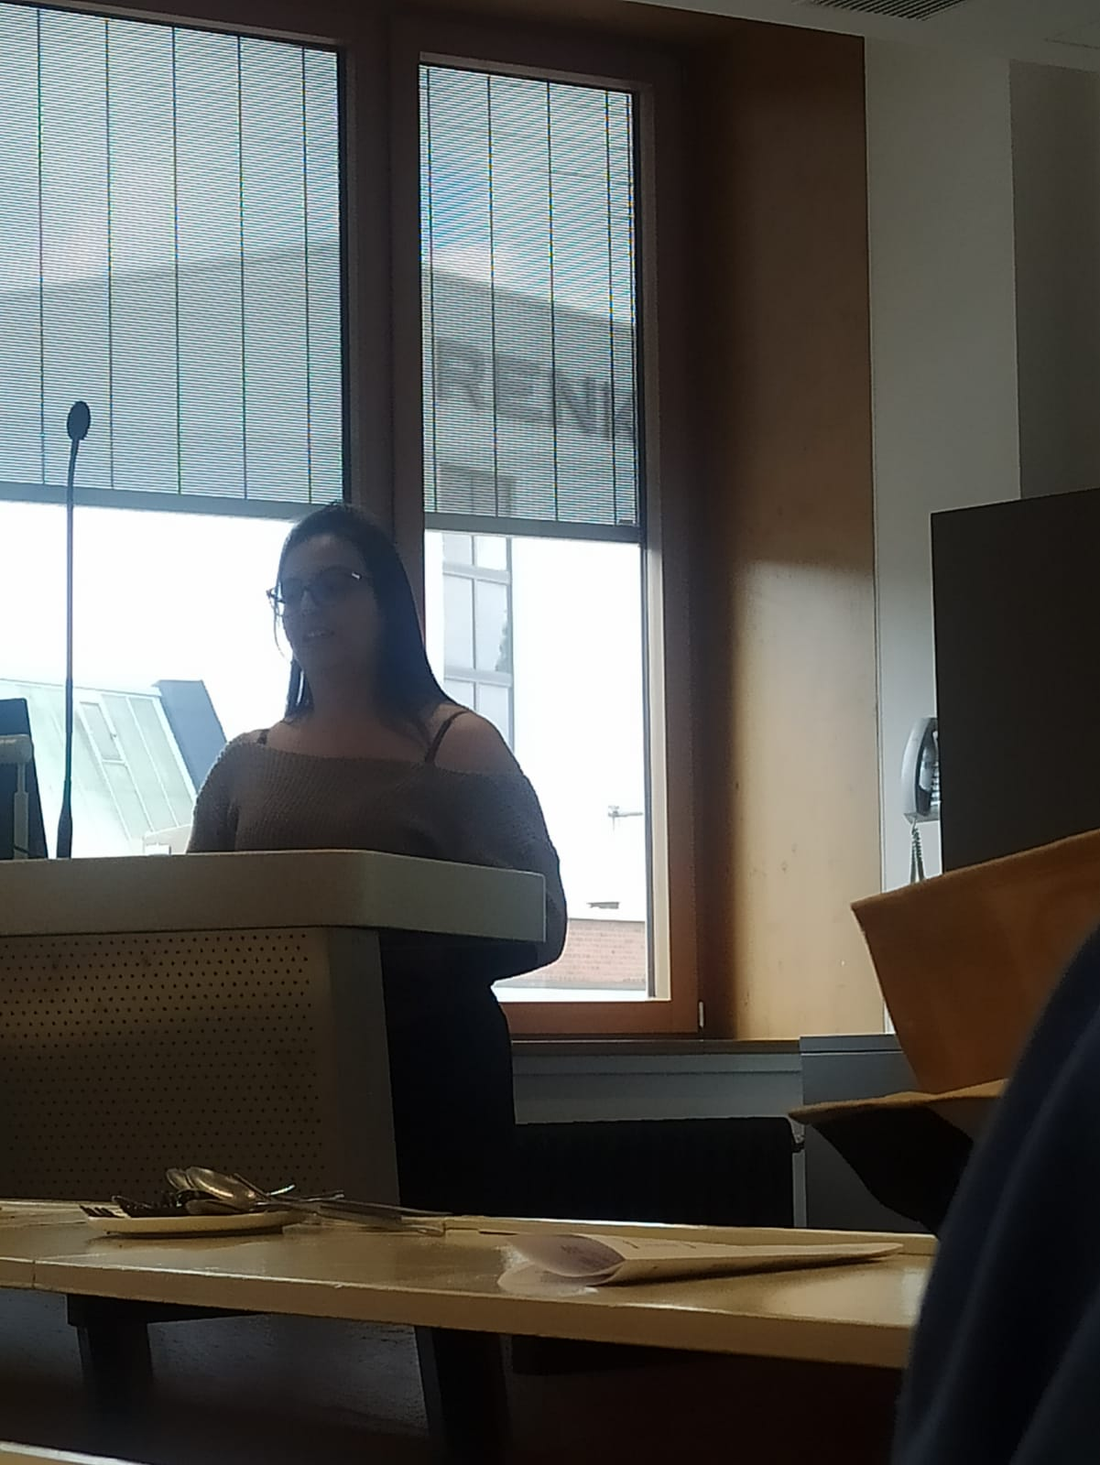
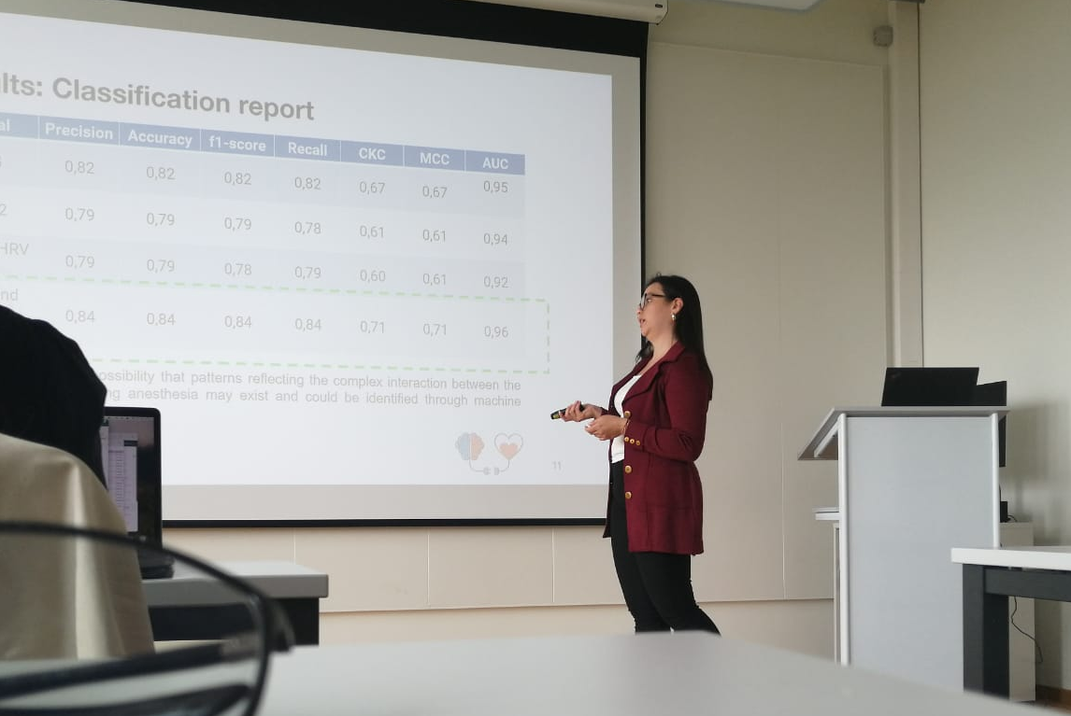
Contribuciones
Presentación de esta investigación en el centro del cerebro y corazón de la universidad de Gotinga y en la facultad de informática de la universidad de Augsburgo en Alemania.

Slide 46
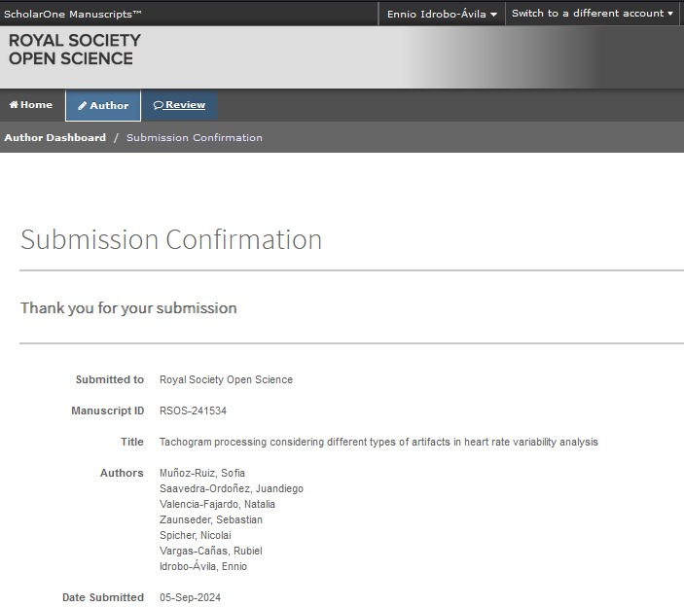

Contribuciones
Se sometió del artículo titulado: “Tachogram processing considering different types of artifacts in heart rate variability analysis” (Procesamiento de tacogramas considerando diferentes tipos de artefactos en el análisis de la variabilidad de la frecuencia cardiaca) en la revista Royal Society Open Science la cual esta indexada en Scopus.

Slide 47

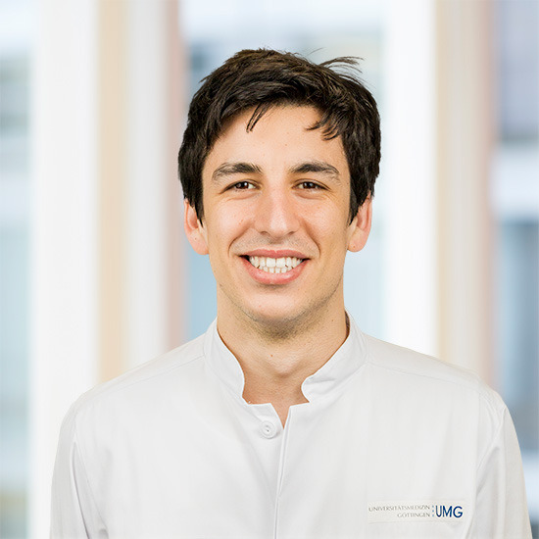
Agradecimientos
Reconocimiento:
Göttingen
Scientific Compute Cluster (SCC) at the Gesellschaft für wissenschaftliche Datenverarbeitung mbH Göttingen (GWDG)
https://gwdg.de/en/hpc/systems/scc/
Augsburg
Linux Compute Cluster (LICCA)
https://www.uni-augsburg.de/de/fakultaet/med/profs/exposure-science/aktuelles/linux-compute-cluster-augsburg/
Medico Manuel Santander
Residente de cirugía cardiaca
Centro Médico Universitario de Gotinga, Alemania.

Slide 48
Referencias
R. Polepogu y N. K. Vaegae, «Signal Processing Techniques for Coherence Analysis Between ECG and EEG Signals with a Case Study», en Congress on Intelligent Systems, vol. 1335, H. Sharma, M. Saraswat, A. Yadav, J. H. Kim, y J. C. Bansal, Eds., en Advances in Intelligent Systems and Computing, vol. 1335. , Singapore: Springer Singapore, 2021, pp. 599-611. doi: 10.1007/978-981-33-6984-9_48.
D. Piper, K. Schiecke, B. Pester, F. Benninger, M. Feucht, y H. Witte, «Time-variant coherence between heart rate variability and EEG activity in epileptic patients: an advanced coupling analysis between physiological networks», New J. Phys., vol. 16, n.º 11, p. 115012, nov. 2014, doi: 10.1088/1367-2630/16/11/115012.
A. H. Khandoker, C. K. Karmakar, y M. Palaniswami, «Interaction between sleep EEG and ECG signals during and after obstructive sleep apnea events with or without arousals», en 2008 Computers in Cardiology, Bologna, Italy: IEEE, sep. 2008, pp. 685-688. doi: 10.1109/CIC.2008.4749134.
P.-F. Lin, M.-T. Lo, J. Tsao, Y.-C. Chang, C. Lin, y Y.-L. Ho, «Correlations between the Signal Complexity of Cerebral and Cardiac Electrical Activity: A Multiscale Entropy Analysis», PLoS ONE, vol. 9, n.o 2, p. e87798, feb. 2014, doi: 10.1371/journal.pone.0087798.
N. Bahador y J. Kortelainen, «A Robust Bimodal Index Reflecting Relative Dynamics of EEG and HRV With Application in Monitoring Depth of Anesthesia», IEEE Trans. Neural Syst. Rehabil. Eng., vol. 29, pp. 2503-2510, 2021, doi: 10.1109/TNSRE.2021.3128620.
H. Abdullah, N. C. Maddage, I. Cosic, y D. Cvetkovic, «Cross-correlation of EEG frequency bands and heart rate variability for sleep apnoea classification», Med. Biol. Eng. Comput., vol. 48, n.º 12, pp. 1261-1269, dic. 2010, doi: 10.1007/s11517-010-0696-9.
M. Ako et al., «Correlation between electroencephalography and heart rate variability during sleep», Psychiatry Clin. Neurosci., vol. 57, n.o 1, pp. 59-65, feb. 2003, doi: 10.1046/j.1440-1819.2003.01080.x.
H. Abdullah, N. Maddage, I. Cosic, y D. Cvetkovic, «Brain and heart interaction during sleep in the healthy and sleep apnoea», en 2010 IEEE EMBS Conference on Biomedical Engineering and Sciences (IECBES), Kuala Lumpur, Malaysia: IEEE, nov. 2010, pp. 276-280. doi: 10.1109/IECBES.2010.5742243.
H. Abdullah, N. Maddage, D. Cvetkovic, y H. Abdullah, «Phase synchronization and directional coupling between brain and heart during sleep», en 2012 IEEE-EMBS Conference on Biomedical Engineering and Sciences, Langkawi, Malaysia: IEEE, dic. 2012, pp. 659-663. doi: 10.1109/IECBES.2012.6498075.

Slide 49

¡Gracias!

Slide 50
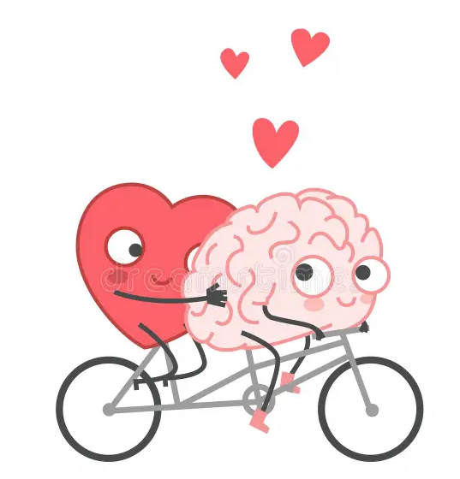
Agradecimientos
Reconocimiento:
Juandiego Saavedra
Natalia Valencia
Agradecimientos:
Dios y a la vida
Rosario Ruiz Gómez y Alfonso Muñoz Fernández
Maritza Muñoz Ruiz
Fabian Muñoz Ruiz
Santiago Muñoz Ruiz
Miguel Ángel Ruiz
Natalia Muñoz Ruiz
Royne Ospina Gómez
Fabio García
Marisol Medina
Sebastián Cerón Muñoz
Valerie García
Mía
Y toda mi familia…

Slide 51



Agradecimientos
Agradecimientos:
Ennio Idrobo Ávila
Rubiel Vargas Cañas
Agradecimientos:
Camilo Sarmiento
Carlos Felipe Ordoñez
Agradecimientos:
María Luisa Muñoz
María Mercedes Quintero
José Sebastián Ojeda
Materias de la U

